Slide 1

Broken Authentication

Slide 2
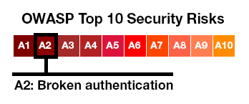
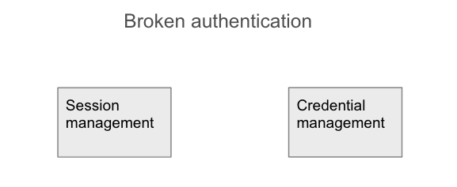
Broken Authentication
Voorbeeld van een authenticatie
Wat bedoelen we met broken authenticatie?
Web APP
I need data
Log-in First
Username / password
SESSION ID
*LOGIN*
-U/ -pwd

Slide 3
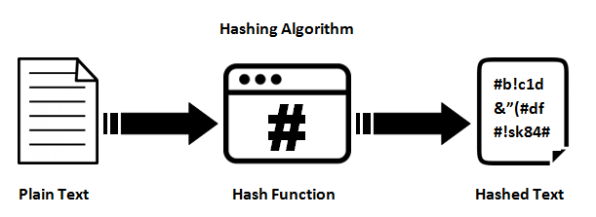
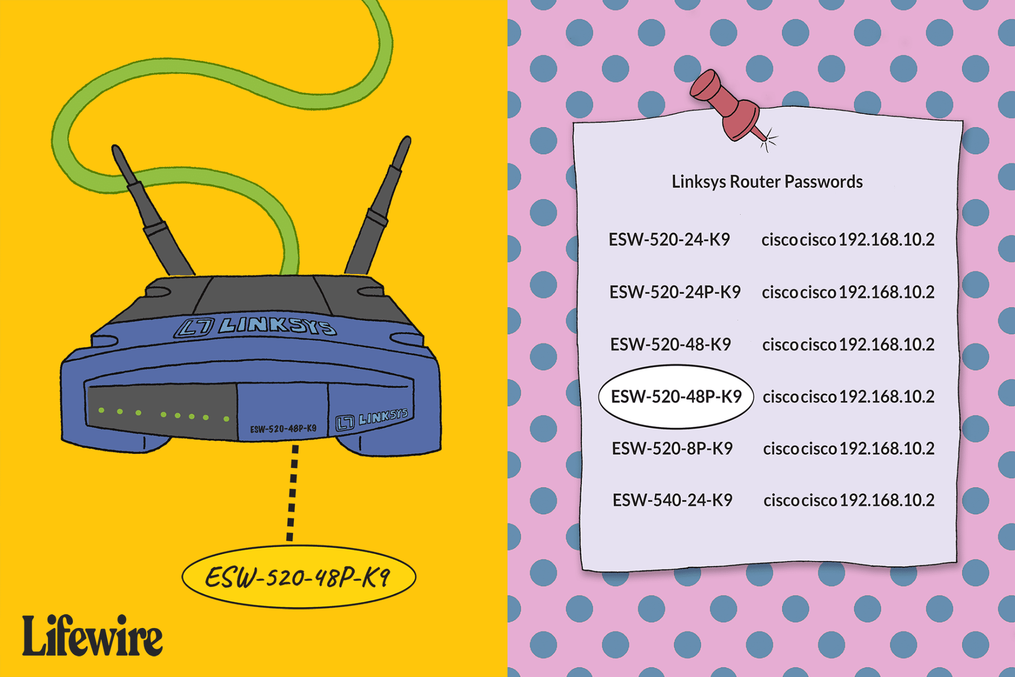
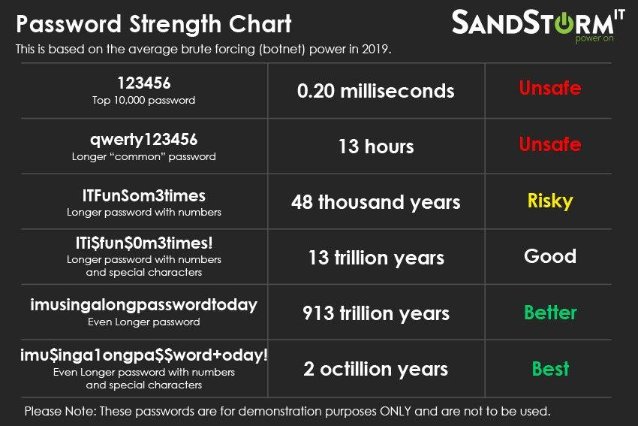
Broken Authentication
Weak / default passwords
Weak cryptography
Voorbeeld van weak hashing algorithms:
SHA1
MD5
Voorbeeld van sterk hashing algorithm:
SHA2
SHA-256

Slide 4
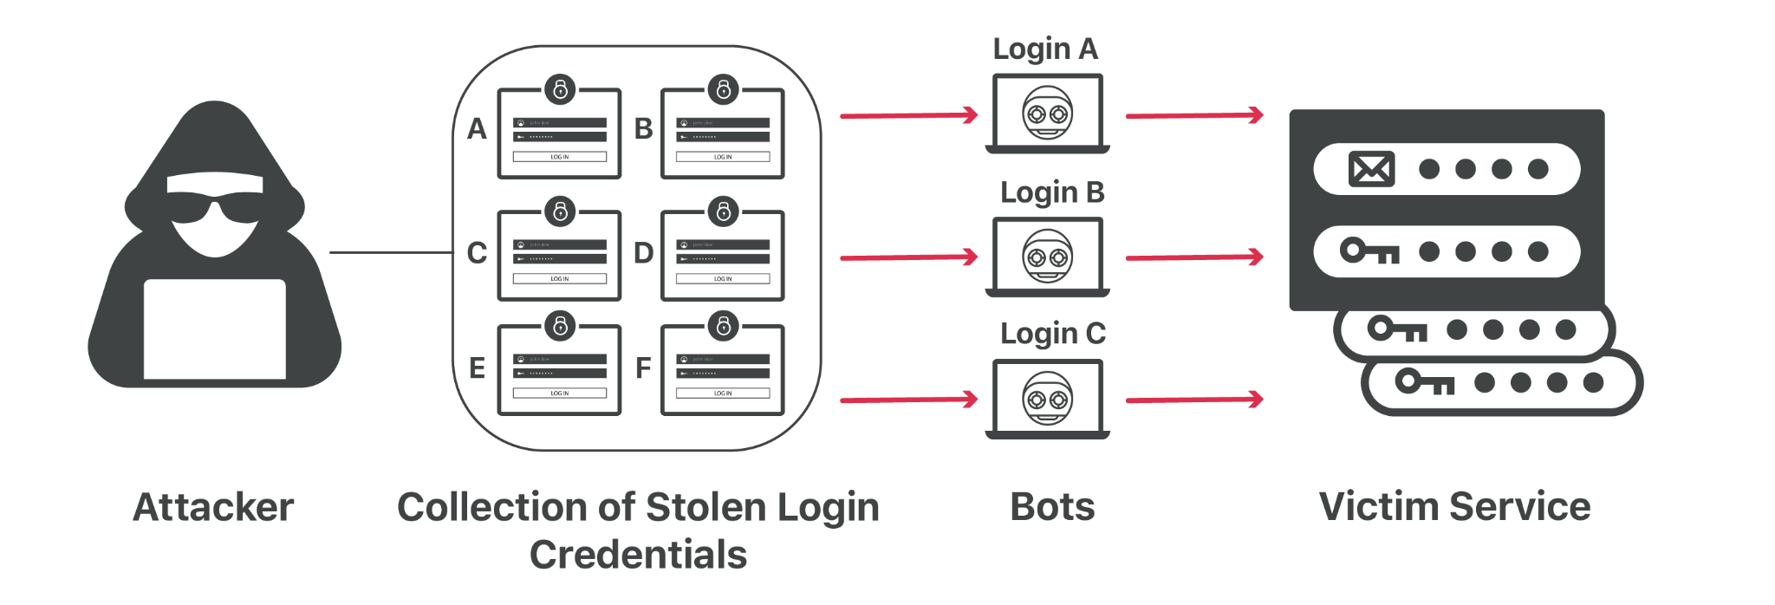
Automated attacks
Credential stuffing
Brute force
Gebruik hetzelfde bericht voor alle failed authenticaties
Beperk de failed Logins
Gebruik Secure Session Management

Slide 5
Session management
Session IDs
URL parameters
Cookies
3 mogelijkheden voor misbruik
Session Hijacking
Session ID URL Rewriting
Session Fixation

Slide 6
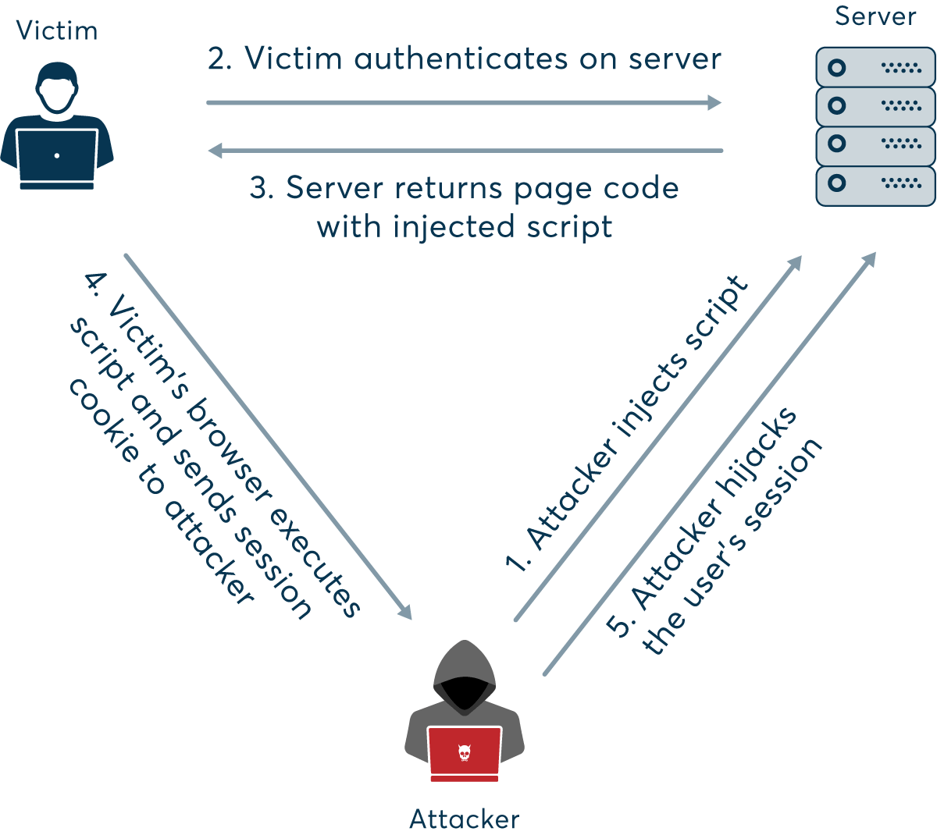
Session Hijacking

Slide 7
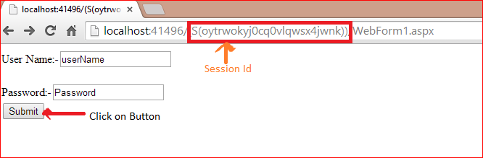
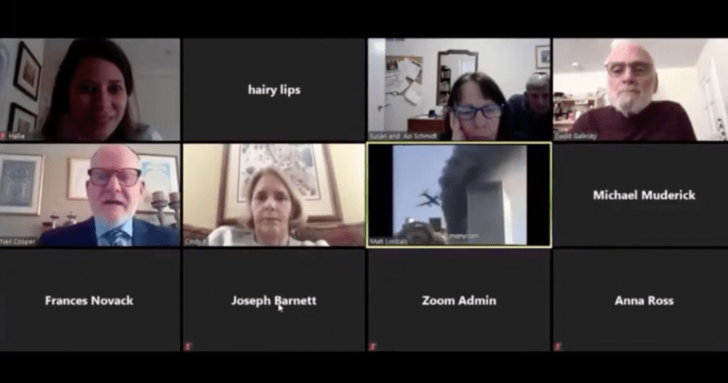
Session ID URL Rewriting

Slide 8
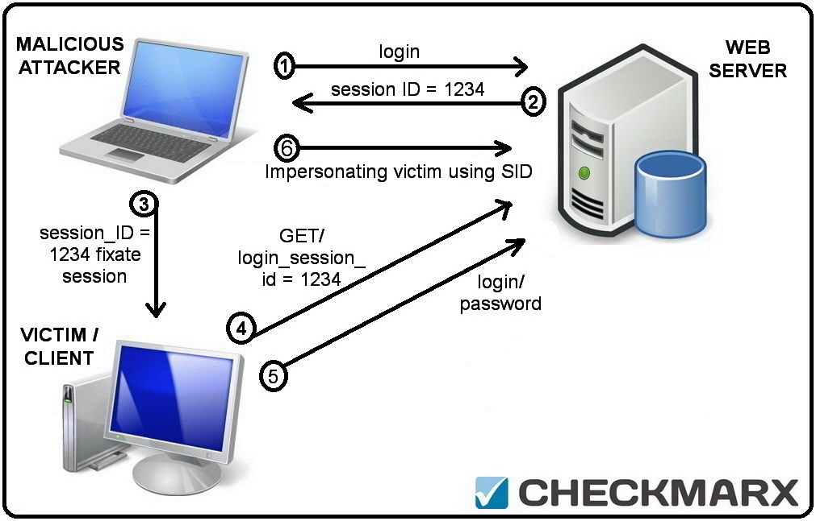
Session Fixation

Slide 9
Session misbruik tegen gaan
Leg vast hoe lang een session mag duren
Vervang en maak session IDs ongeldig
Stop Session IDs niet in URLs

Slide 10
Brute force demo (and how to prevent it)
Brute force application
(Random) Timeout
2FA
Account disabled
Captcha
Ook belangrijk
Monitor server logs

Slide 11
Einde
Zijn er nog vragen?

Slide 12
Charts
&
Broken Authentication
Door: Marijn Degen, Stefan oude Lohuis, Suleiman Obeid en Ruud Mulleman

Slide 13



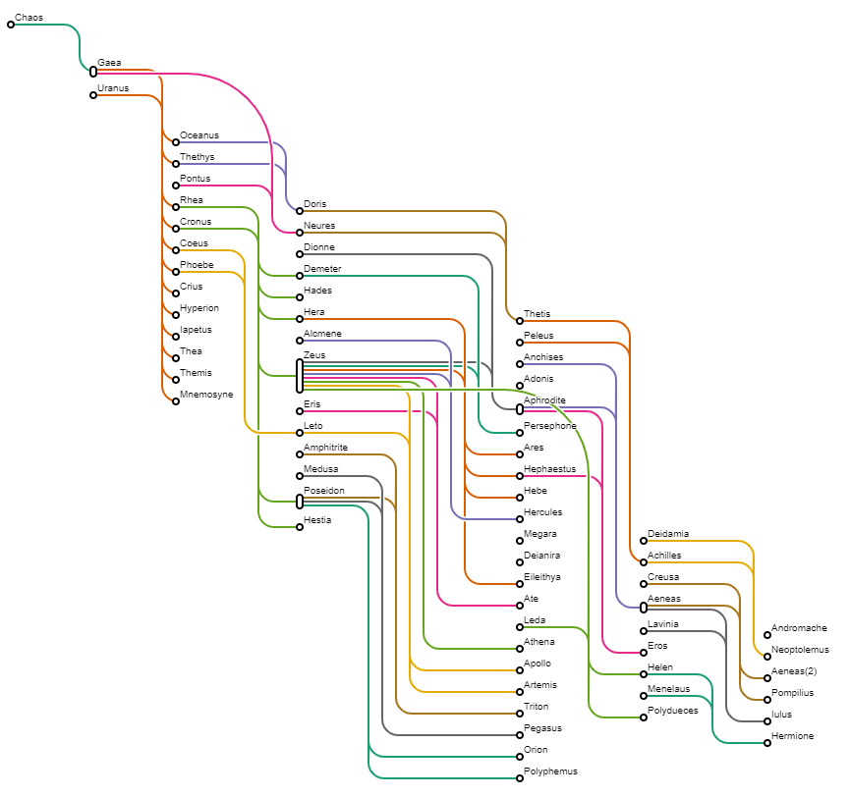
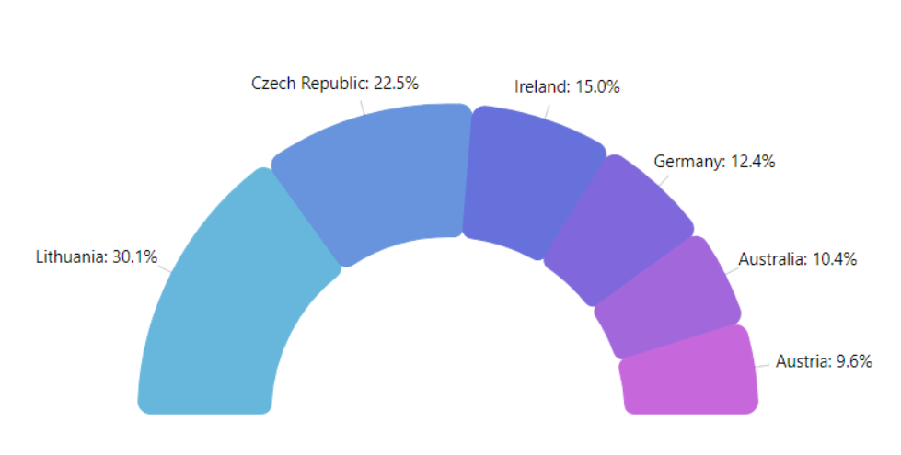
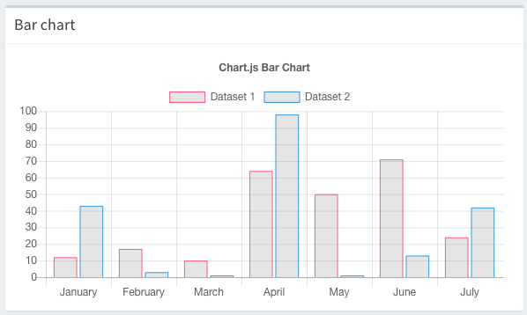
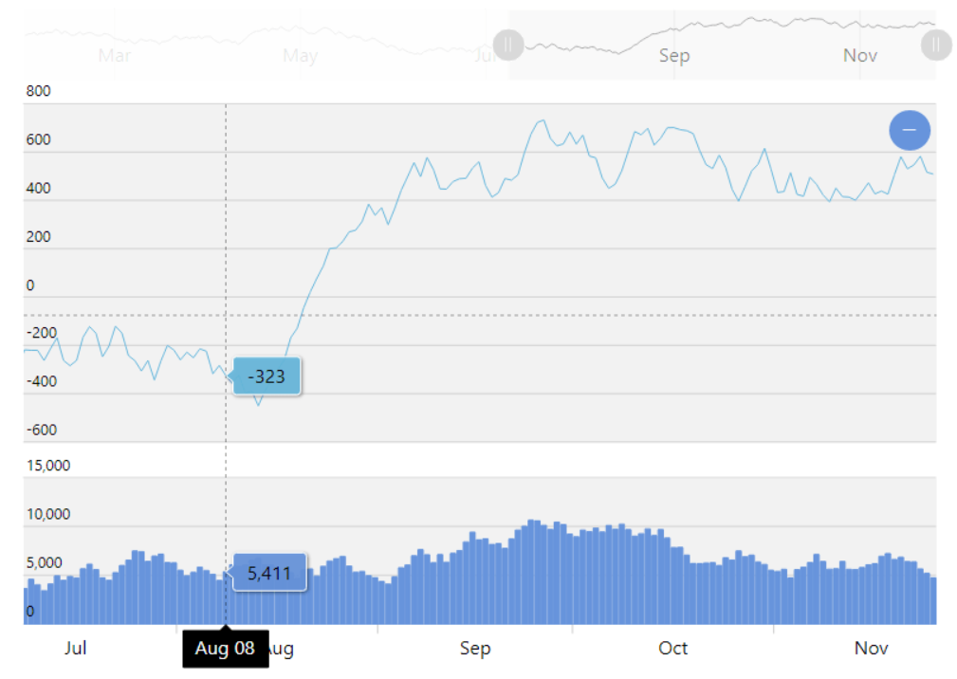
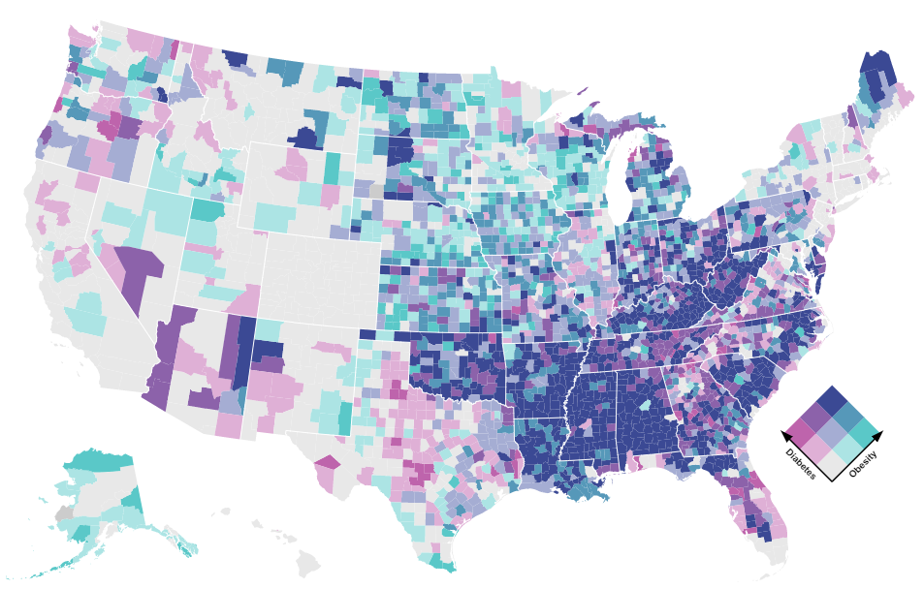
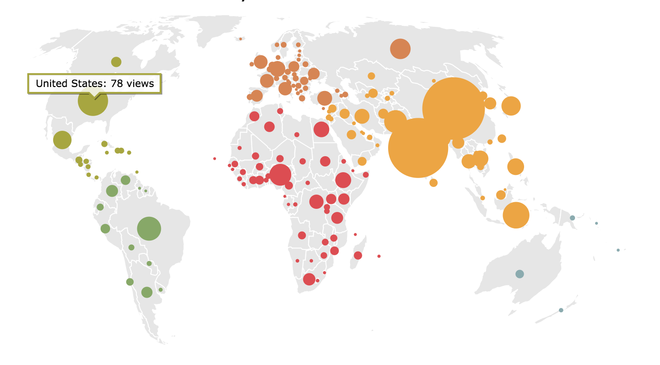
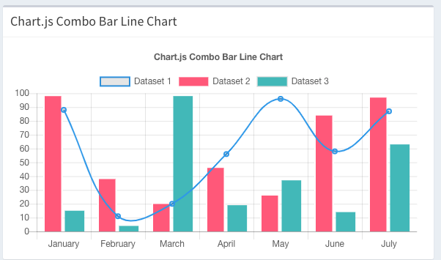
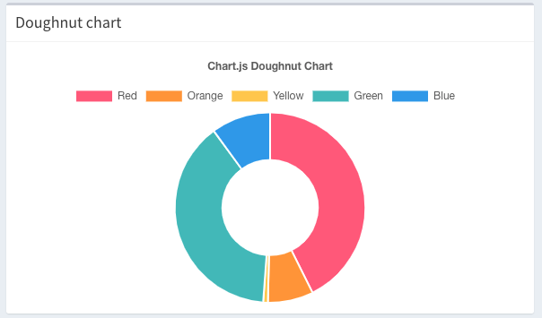
Charts
Wanneer gebruik je charts
Hoe vind je de juiste chart voor jouw data
Te gebruiken frameworks
Chart.js
amCharts
D3
Demo
React + Chart.js
Razor + FusionCharts

